Slide 1
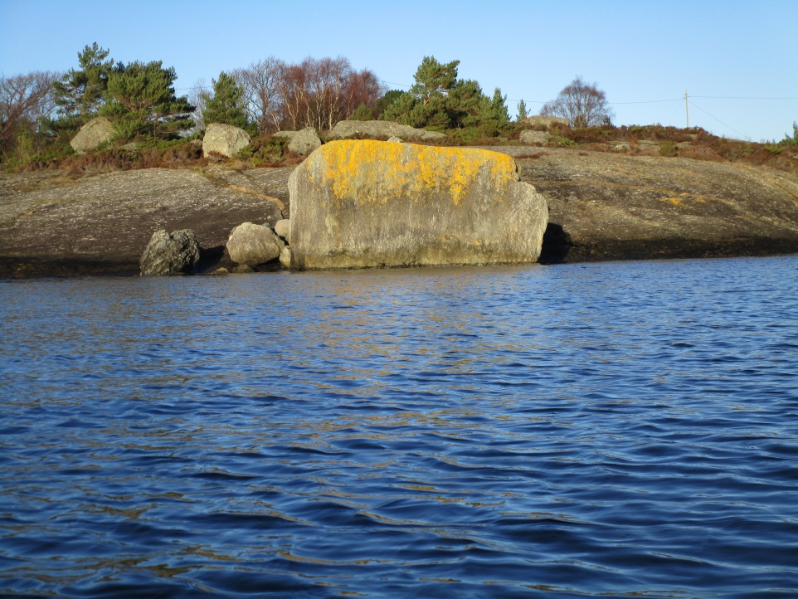
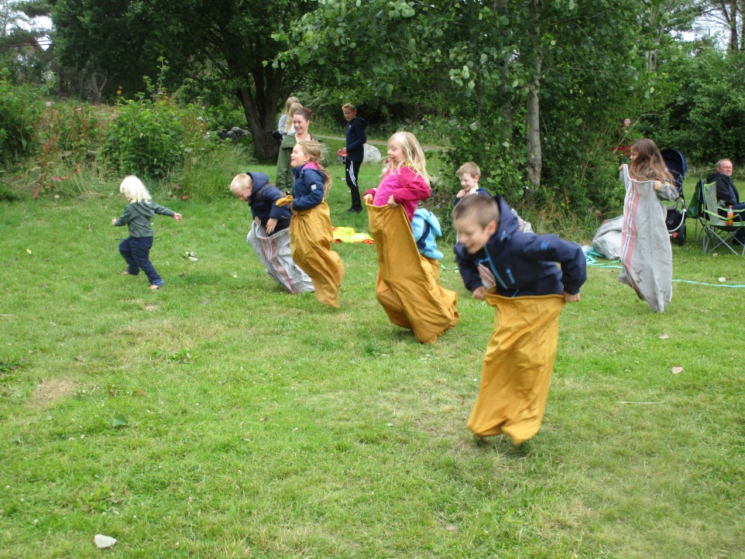
VASSØYNYTT
NOVEMBER 2018
Informasjonsblad fra Vassøy beboerforening
Nytt fra Vassøy idrettslag
www.vassoy.org

Slide 2
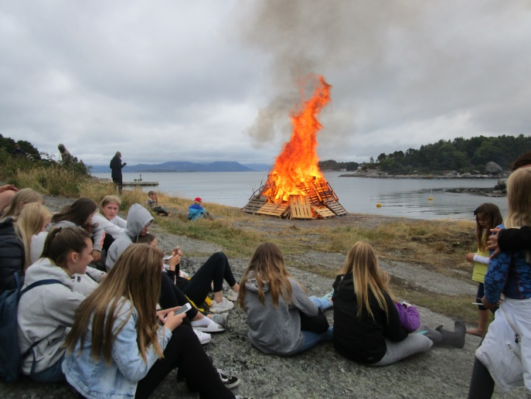
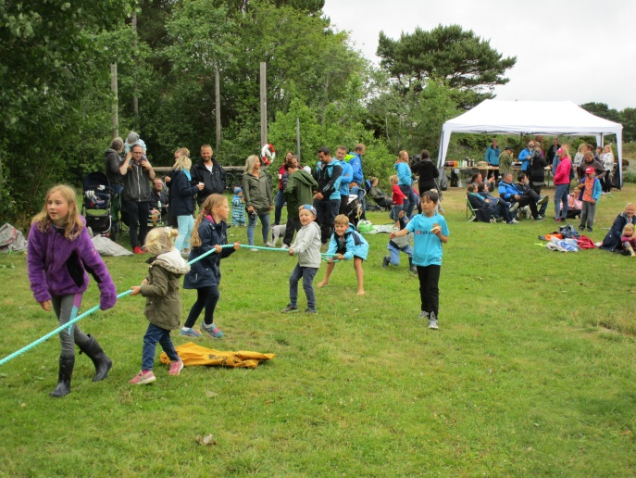
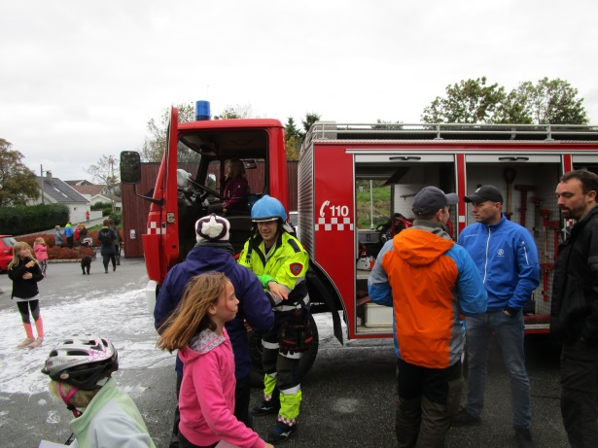
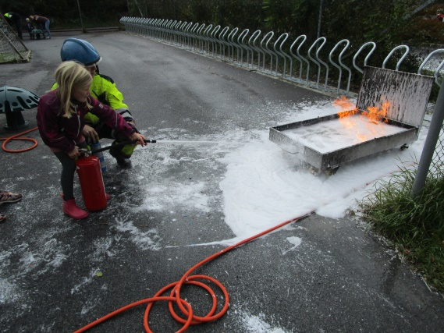
St. Hans-feiring i Peisaren
Sommeren 2018 ble den tørreste og varmeste vi har opplevd. Men det kom litt regn midt i juni slik at det var mulig å tenne bål og arrangere leker for de små. Som vanlig var det foreldrene til 4-åringene i barnehagen som stod for programmet og det ble en flott St.Hans-fest.
Åpen brannstasjon 29. september
Den frivillige brannreserven på Vassøy arrangerte åpen brannstasjon 29. september me demonstrasjon av brannbilen og utstyret. De som ville kunne prøve seg på brannslukking og quiz. Lappene gikk unna i brannstasjonen. Det var godt oppmøte med ca 50 unger og mange voksne.

Slide 3
Beboerforeningen er for alle
Vi håper at du som er ny på Vassøy finner deg godt til rette og at du melder deg inn i beboerforeningen. Du kan finne mye informasjon på vår nettside www.vassoy.org
Facebook gruppe: Vassøystuas venner, der får du informasjon og kan gjøre mange kupp.
Du kan leie Vassøystua for en rimelig penge, hvis du trenger et lokale for inntil 30-40 personer. Billigere hvis du er medlem. Ta kontakt med:
Sissel Aanestad mobil: 91585095
Sølve Marie Jørgensen mobil: 40467402
Roar Jørgensen mobil: 41277040
Våre vedtekter sier følgende: Beboerforeningens formål er å jobbe for at Vassøy er og forblir en god plass å bo, dette inkluderer:
Forbedre og vedlikeholde bomiljøet for voksne og barn
Jobbe for en tilfredsstillende samferdsel på øya
Arbeide for forbedring av trafikkmiljøet i tråd med gjeldene reguleringsplaner
Bevare Vassøys karakter av boligområde i henhold til gjeldende reguleringsplaner
Sikre og arbeide for vedlikehold av kommunale friområder, badeplasser, turstier og fellesområder i tråd med gjeldende reguleringsplaner
Arbeide for andre saker av felles interesse for øyas befolkning
Beboerforeningen skal også ivareta stedets interesser som et hørings- og samarbeidsorgan ovenfor kommunen og andre offentlige instanser. Vi har samarbeid med Storhaug bydelsutvalg, som politisk kan ta opp våre saker.
Medlemskap: Er knyttet til hver husstand, enhver som er fylt 16 år og har sin faste adresse innenfor Vassøy skolekrets, kan bli medlem. Medlemskap er først gyldig ved betalt kontingent. Alle medlemmer har stemmerett på årsmøtet.
Styret vil behandle alle innkomne forslag fra medlemmene.
Styret legger ned betydelig tid på frivillig basis, derfor håper vi du ser verdien av å støtte foreningen slik at vi kan jobbe videre til gode for alle på Vassøy.

Slide 4
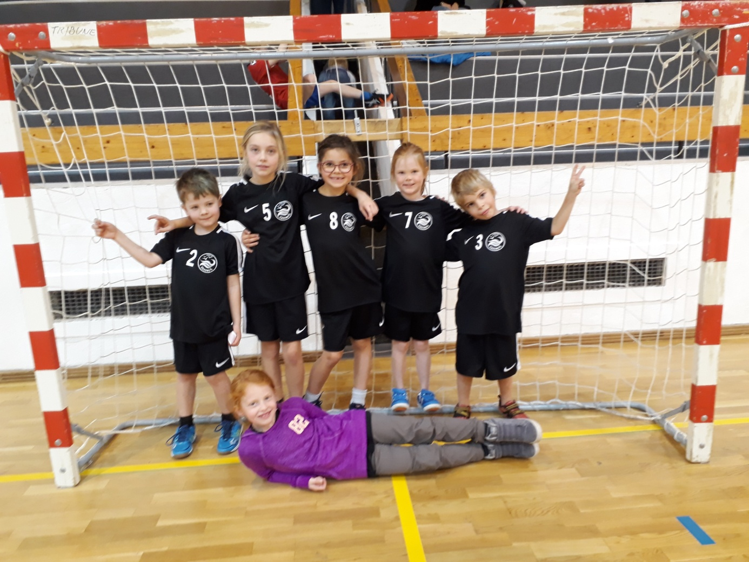
Nytt fra idrettslaget
Håndball
I høst er det blitt etablert et håndball lag for jenter og gutter født 2011-2012. De har faste treninger på torsdager kl: 1700-1800 på skolen. Lederne for laget er Grete Ystheim Undseth og Hilde Skjervold.
I midten av november spilte de sin første turnering. Fordelt på to lag spilte de 4 kamper hver og de overbeviste med stor spilleglede, flotte mål og fine pasninger. I desember spiller de ny turnering i idrettshallen på Tjensvoll. Idrettslaget gleder seg over dette flotte initiativet og nye tiltak for våre unge.
Fornøyde unger etter siste kampen.

Slide 5
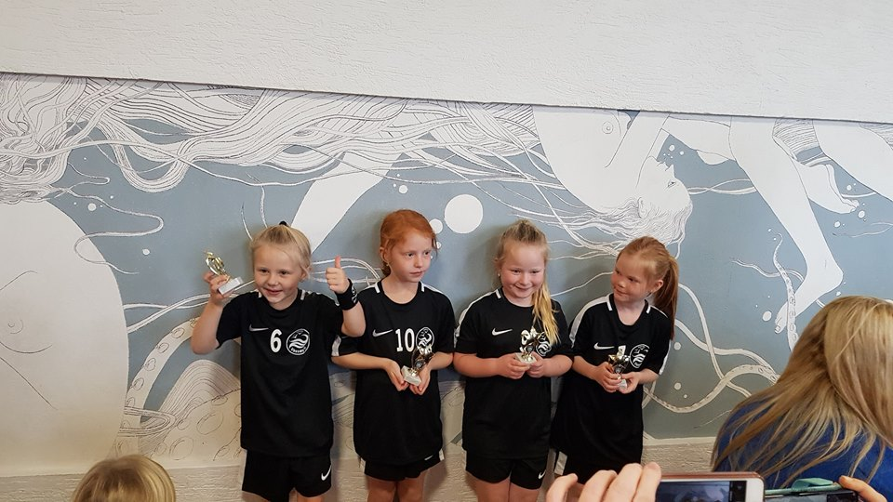
Premieutdeling lag 1.
Aktiviteter framover
Julespinning
Vi inviterer til julespinning den 8 desember
kl: 09.00 til kl 11.30.
Det blir snacks underveis og julegløgg med
pepperkaker etter endt trening.
Og kanskje kommer nissen…
Vassøydilten
Noen observante Vassøy beboere fikk kanskje med seg at årets Vassøydilt blåste vekk i årets høststormer. Fortvil ikke. ! Søndag 07 april 2019 blir det igjen mulighet for å utforske øya og finne poster i kampen for heder og ære. Det blir lett servering, god stemning og sannsynligvis strålende vær.!
Hans Olav Undseth

Slide 6
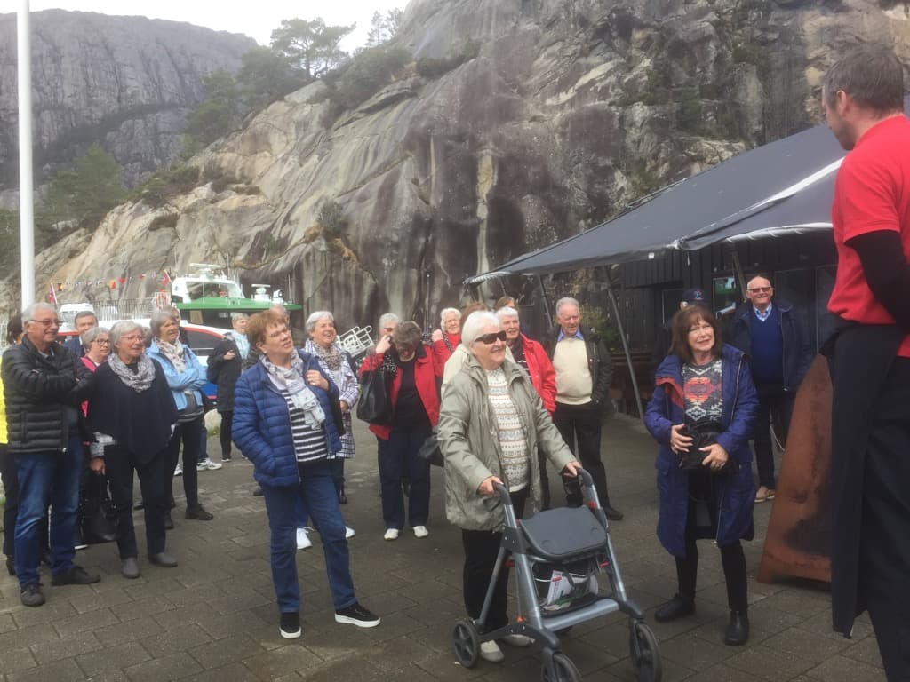
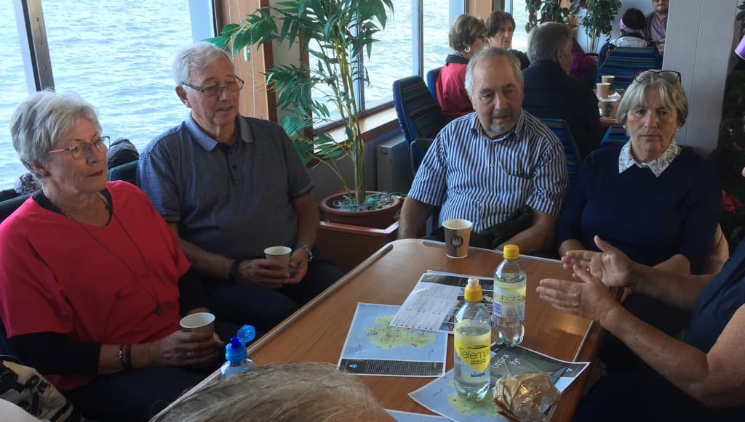
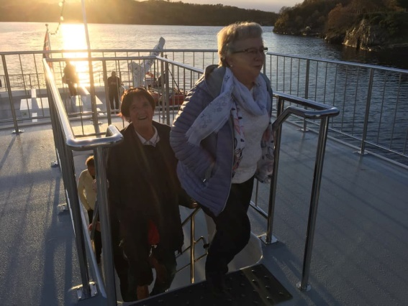
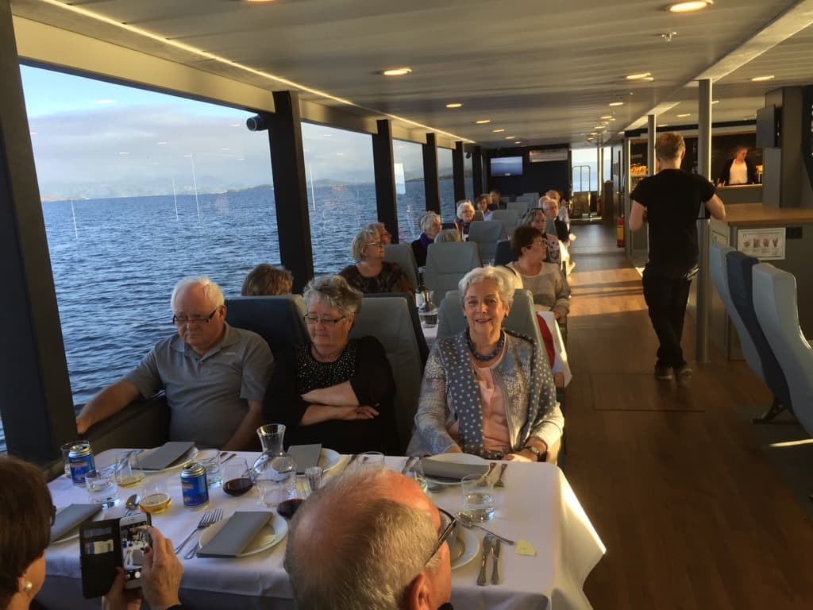
Nytt fra seniorlaget
Seniorlaget på Vassøy har hatt sine faste aktiviteter med treff 1 gang pr måned.
Vi har vanligvis hatt 2 bussturet i året, men i år har vi satset på det våte element med flere båtturer:
Lysefjorden
På tur inn Lysefjorden i begynnelsen
av april, med middag
og vafler på Helleren.
I august var vi på tur til Utsira hvor det var med 25 personer fra Vasssøy,
I oktober var vi på en fin tur med Rygerdronningen til Ryfylke.
Det var 3 retters middag og underholdning og guiding med Tor Øyvind Skeiseid.
Før ferien hadde vi en avslutnings-middag med underholdning av ekteparet Camilla Myrås og Kjell Reianes. De underholdt med fantastisk sang.
Den nyeste aktiviteten som er startet opp for seniorer på Vassøy er spinning.
Vi startet i begynnelsen av juni og fortsatt etter ferien.
En formiddag i uken har vi fast spinning med Hans Olav og Anette som instruktører .Vi er mellom 10 og 15 personer hver gang
Jan Arvid Børnes

Slide 7
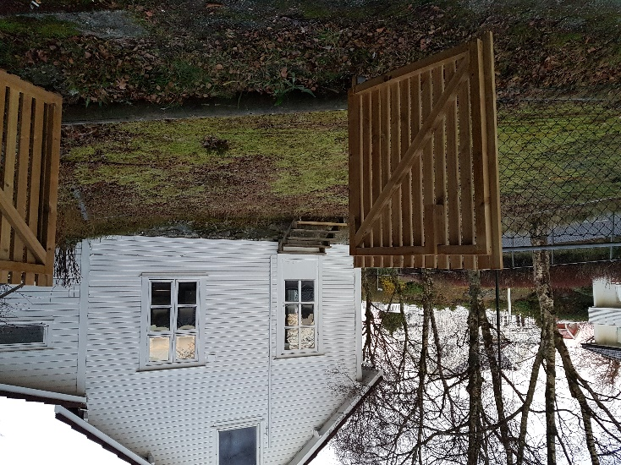
Forskjønning av uteområdet mellom Vassøystua og Vassøy kapell
Vassøy bedehus/kapell disponerer ikke noe uteområde ved kapellet (bortsett fra parkeringsplassene foran bygget). Uteområdet ved husveggen sør for Vassøystua er i liten grad i bruk av Vassøy Beboerforening fordi det ligger på motsatt side av Vassøystuas hovedinngang.
I april 2018 ble det inngått en avtale mellom Vassøy Beboerforening og Vassøy kapellstyre om felles bruk av uteområdet. Ønsket er at uteområdet kan bli et verdifullt tillegg til selve kapellet for menigheten og gjester/besøkende i forbindelse med gudstjenester og kirkelige handlinger som dåp, konfirmasjon, bryllup og begravelser.
Det er Vassøy Beboerforening som forvalter området og som er ansvarlig for vedlikehold.
Vassøy kapell har påtatt seg ansvaret for forskjønning av uteområdet ved å planere, legge heller, plante og sette ut bord og benker. I tillegg ønsket en å åpne opp for tilgang fra Vassøy kapell ved en port.
Tiltaket gjennomføres delvis på dugnad. En flott port er allerede på plass, takket være Simen S.Aase og Eivind Kvarsnes. Det trengs økonomisk tilskudd for å kunne hyre inn profesjonell hjelp til gravearbeid og hellelegging, slik at dette kan bli et fint uteområde til felles glede for brukerne av Vassøystua og Vassøy kapell. Kapellstyret søkte i mai 2018 Stavanger kommune om tilskudd på kr.50.000 (utlysning «Frivillighet levekår»), og håper på positivt svar før jul.
Signe Egenberg

Slide 8
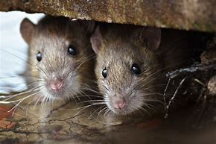
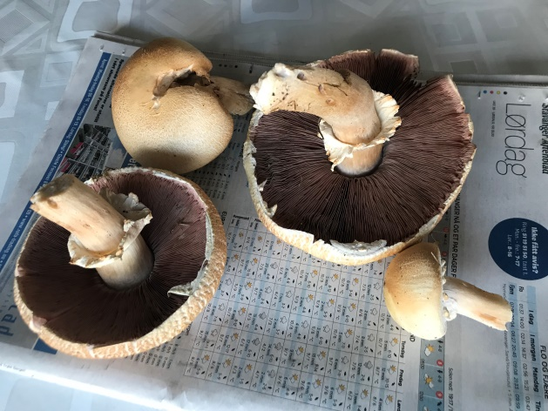
Råd for å unngå rotter ved husene
Vassøy Beboerforening har fått meldinger om økende rotteplage på Vassøy. Beth hos Anticimex fortalte på telefon 21.11.18 at rotter spiser alt av mat og dyrefor de kommer over.
Hvordan få rottene til å vantrives på Vassøy? Beth gav følgende informasjon og råd:
Unngå mat ute
ikke mat fugler ved huset
unngå at det ligger matrester ved barnehage, i skolegård
unngå at det ligger dyrefor tilgjengelig
plukk opp nedfallsfrukt
rotter kan klatre, og fuglemat i trær er også mat for rotter
Alternativ fuglemating: Felles mateplasser for fugler på avstand fra bolighus
Signe Egenberg
Soppspalten
Etter den varme tørre sommeren ble det mer sopp enn vanlig utover høsten. Kanskje ikke så mye kantareller på Vassøy , men det er fullt mulig å finne andre sopper som er spiselige. En sopp som er nyttig å lære seg er sjampinjong, som gjerne vi ha litt feit jord. Ringen, duften og de svarte skivene gjør at den er grei å kjenne igjen.

Slide 9
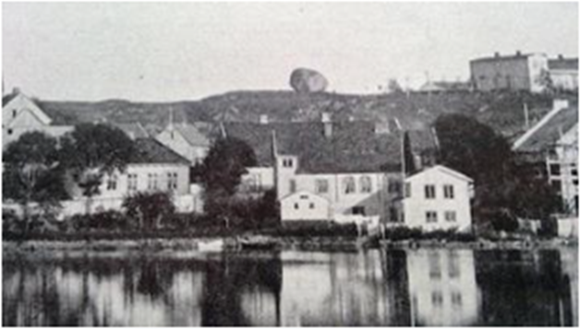
Flyttblokker på Vassøy
Når man skal finne veien er det nyttig med landemerker. I Paris kan man navigere etter Eiffeltårnet, i Stavanger har vi Ullandhaugtårnet og Vassøy kjenner man igjen på lysmastene. Flyttblokkene – kampesteinene som ligger strødd rundt omkring i landskapet i Norge – er en annen type landemerker som folk har gjort seg nytte av. Både som landemerker og som sjømerker for å navigere langs kysten. Helt fra 16-1700-tallet var Kongssteinen kjent som en attraksjon i Stavanger. Dette var en kjempestor, kuleformet stein med diameter på nesten 10 meter som lå på Bergeland, omtrent der den videregående skolen ligger i dag. Steinen fikk navnet da kong Fredrik IV besteg den i 1704. Det gamle bildet viser Kongssteinen sett fra Breiavatnet (mot øst).
Kongssteinen finnes ikke lenger, den ble sprengt bort for 150 år siden. Dessverre. Men navnet lever i hvert fall videre i Kongsteinsgata på Bergeland.
Disse opplysningene har jeg fra et prosjekt som Naturvernforbundet utførte for Stavanger kommune for noen år siden. De tok mål av seg til å kartlegge alle store flyttblokkene i Stavanger og undersøke både den geologiske historien og kulturhistorien. De har vært på Vassøy også, og registrert ca 20 store flyttblokker. Jeg har plassert disse blokkene nøyaktig inn på flybildet med hvite sirkler.

Slide 10
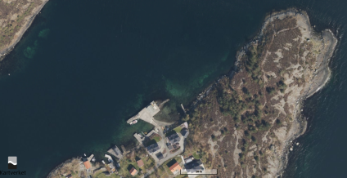
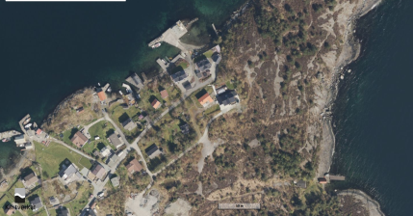
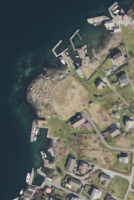
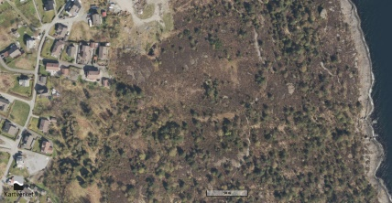
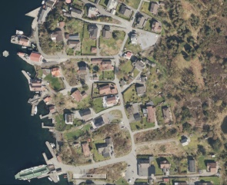
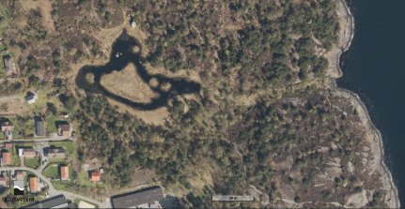
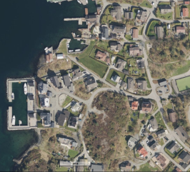
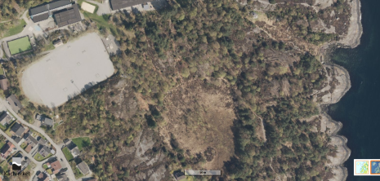
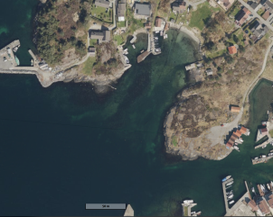

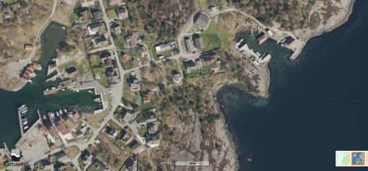
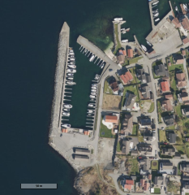
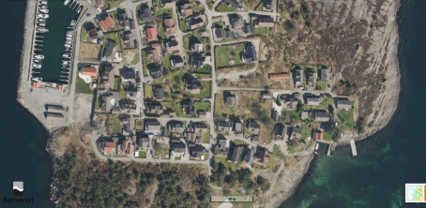
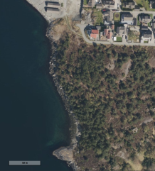
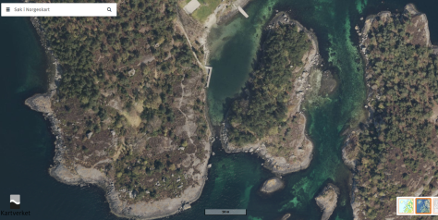
Det er mye stor stein på Vassøy, og Naturvernforbundet har stort sett registrert de største blokkene. De har også valgt ut noen som har karakteristiske former og er lett synlige. Den eneste flyttblokken som de har funnet et lokalt navn på er Smørstykket, helt i sør. Den er et godt sjømerke både på grunn av farge, beliggenhet og størrelse. Fargen kommer fra en lav som heter messinglav. Den liker seg godt hvis den blir litt gjødslet med fugleskitt, og fargen utenpå steinen kan nok ha endret seg gjennom århundrene.
Flyttblokkene er kommet til Stavanger-området med de store breene som lå her for ca 15000 år siden.
Isen beveget seg fra øst og nordøst inn mot Vassæy og Stavanger. Og plukket opp både store stein og finmateriale på veien. De fleste virkelig store flyttblokkene består av råtafjell, den typiske fjellgrunnen i Boknafjorden. Flyttblokker med granitt og gneis er hentet fra grunnfjellet og må være flyttet over større avstander. Noen flyttblokker ligger på et fundament av mindre stein. Hulrommene under disse blokkene har nok vært fylt igjen av sand og leire, som seinere ble vasket vekk av strøm og bølger.

Slide 11
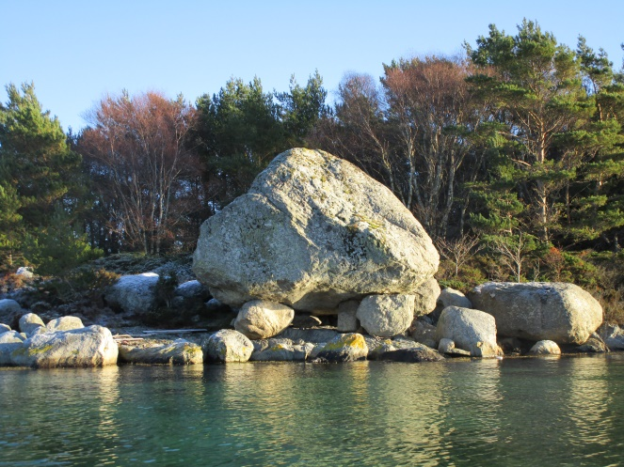
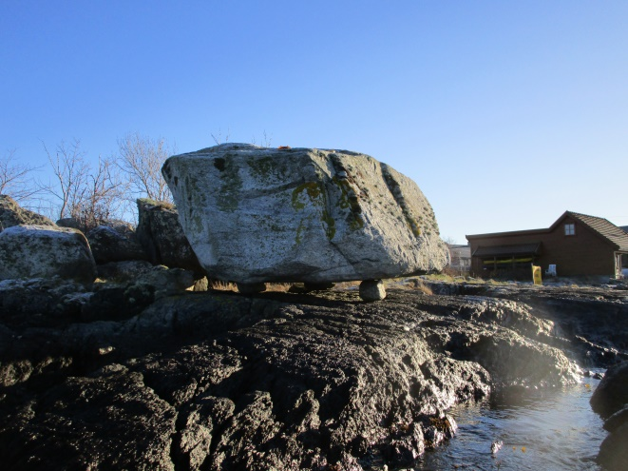
Begge disse blokkene ligger på et fundament av mindre stein. Blokken til venstre (Kalven) består av råtafjell mens den til høyre (nord for bensinutsalget) er mindre og kommer fra grunnfjellet
Svært mange av blokkene som er registrert ligger like ved turstiene. Jeg tror turene på Vassøy kunne blitt enda mer spennende hvis vi markerte de registrerte flyttblokkene på en eller annen måte, enten på kartet eller i terrenget. Det hadde også vært interessant om det var vassøybuer som kjente til navn på eller historier om flere av disse kampesteinene.

Slide 12


